Slide 1
Hladnoratovske krize i lokalni ratovi
Nastavna tema: Hladni rat, Hladnoratovske krize i lokalni ratovi, Uspostava komunističke vlasti u Jugoslaviji i sukob sa SSSR-om, Politički i nacionalni odnosi u drugoj Jugoslaviji

Slide 2
Ponovimo!
Što je uzrokovalo stvaranju blokovske podjele svijeta?
Koja su obilježja hladnoga rata?
Navedi dva suprotstavljena vojno-politička saveza.

Slide 3
Podjela Njemačke na 4 okupacijske zone nakon rata: američku, francusku, britansku i sovjetsku – na jednak način podijeljen je i Berlin

Slide 4
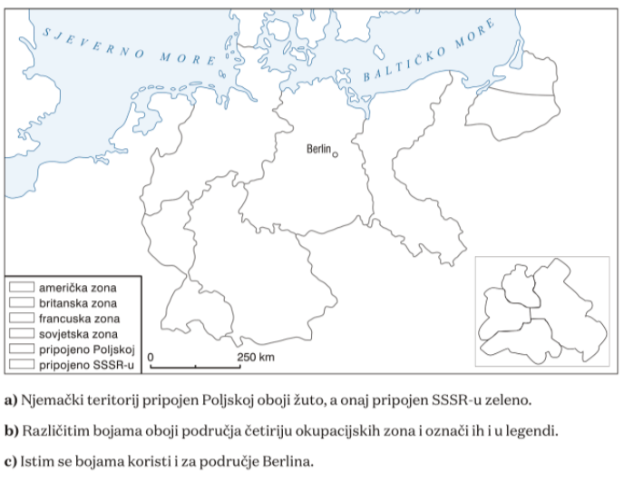

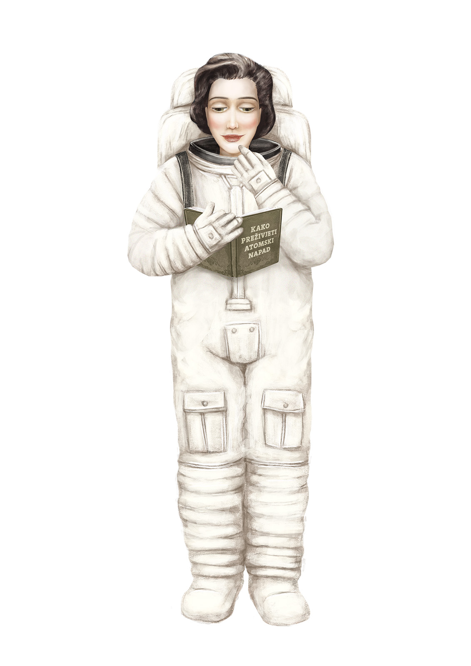
Uz pomoć udžbenika, riješi zadatak 1. u radnoj bilježnici (RB/str. 97).

Slide 5
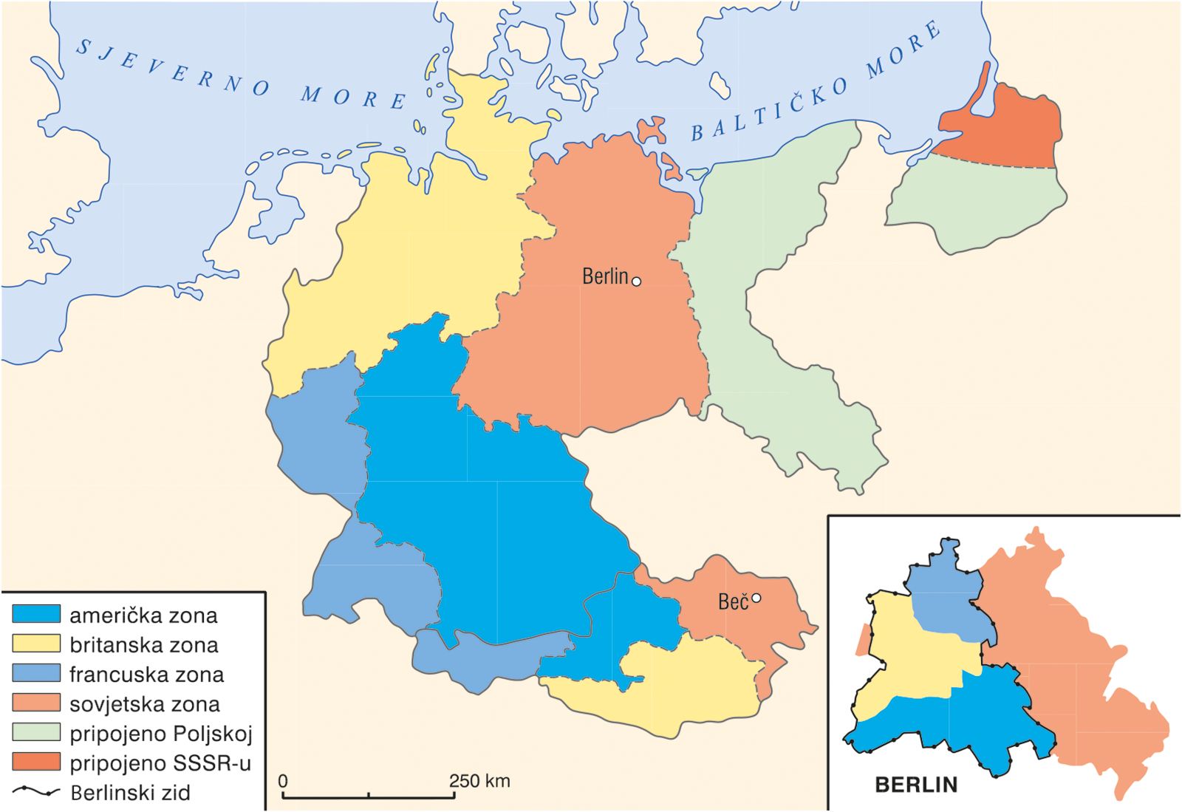
​Podjela Njemačke i Austrije i podjela Berlina

Slide 6
BERLINSKA KRIZA Zašto je i kada došlo do berlinske krize kao prve velike hladnoratovske krize? Tko je i kada zbog toga izvršio blokadu Berlina? Na koji način su Saveznici opskrbljivali blokirani Berlin? Što su im dopremali? Kako je i kada nastala Savezna Republika Njemačka? Koji je bio glavni grad SR Njemačke? Kako se nazivala komunistička, istočna Njemačka? Koji dio Berlina je postao glavni grad te države? Kada je izgrađen Berlinski zid? Koja mu je bila svrha? Poveznica: https://balkans.aljazeera.net/news/world/2019/11/6/pet-cinjenica-o-berlinskom-zidu Pronađi nekoliko zanimljivosti o zidu i upotrijebi ih u prezentaciji. | KUBANSKA KRIZA Tko je preuzeo vodstvo SSSR-a nakon smrti Staljina 1953. godine? Gdje se nalazi Kuba u odnosu na SAD? Tko je došao na vlast u toj državi 1959. godine? Tko je bio Castrova desna ruka? Kako je umro i kakav je simbol postao nakon svoje smrti? Tko je postao američki predsjednik 1961. godine? Što se dogodilo u Zaljevu svinja te iste godine? Koje su bile posljedice neuspjeha u Zaljevu svinja? Čija pomoć je stigla na Kubu? Sovjeti su imali nuklearne bombe na Kubi koje su mogle pogoditi ciljeve u SAD-u. Gdje su Amerikanci imali nuklearne bombe koje su mogle pogoditi ciljeve u SSSR-u? Zašto su SSSR i SAD u listopadu 1962. bili na rubu nuklearnog rata? Kako su komunicirali Kennedy i Hruščov? Što je 'vruća linija' između Washingtona i Moskve? Kojim dogovorom je završila Kubanska kriza?
VIJETNAMSKI RAT Na kojem poluotoku se nalazi Vijetnam? Čija je kolonija bio Vijetnam? Tko je vodio Vijetnamce u borbi protiv Francuza? Koje su države nastale na području Indokine nakon francuskog povlačenja? Zašto je SAD počeo slati pomoć Južnom Vijetnamu? Što je 'teorija domina'? Što je bio Vietkong i koji mu je bio cilj? Koliko je američkih vojnika stiglo u Vijetnam? Pronađi točan broj poginulih Amerikanaca u tom ratu. Kako je rat djelovao na civile u Vijetnamu? Što je 'Agent Orange'? Pronađi koliko je Vijetnamaca poginulo u ratu. Kakve je posljedice rat izazvao u SAD-u? Istraži što je 'hippie pokret'. Kada se SAD povukao iz Vijetnama? Što se konačno dogodilo u Vijetnamu 1975. godine?
Grupni rad

Slide 7
Berlinska kriza
Zapadni Saveznici odlučili su ujediniti svoje tri okupacijske zone u jednu
Od zapadnog dijela Njemačke htjeli su stvoriti zasebnu državu
Uvođenje zajedničke valute za tri zapadne okupacijske zone

Slide 8
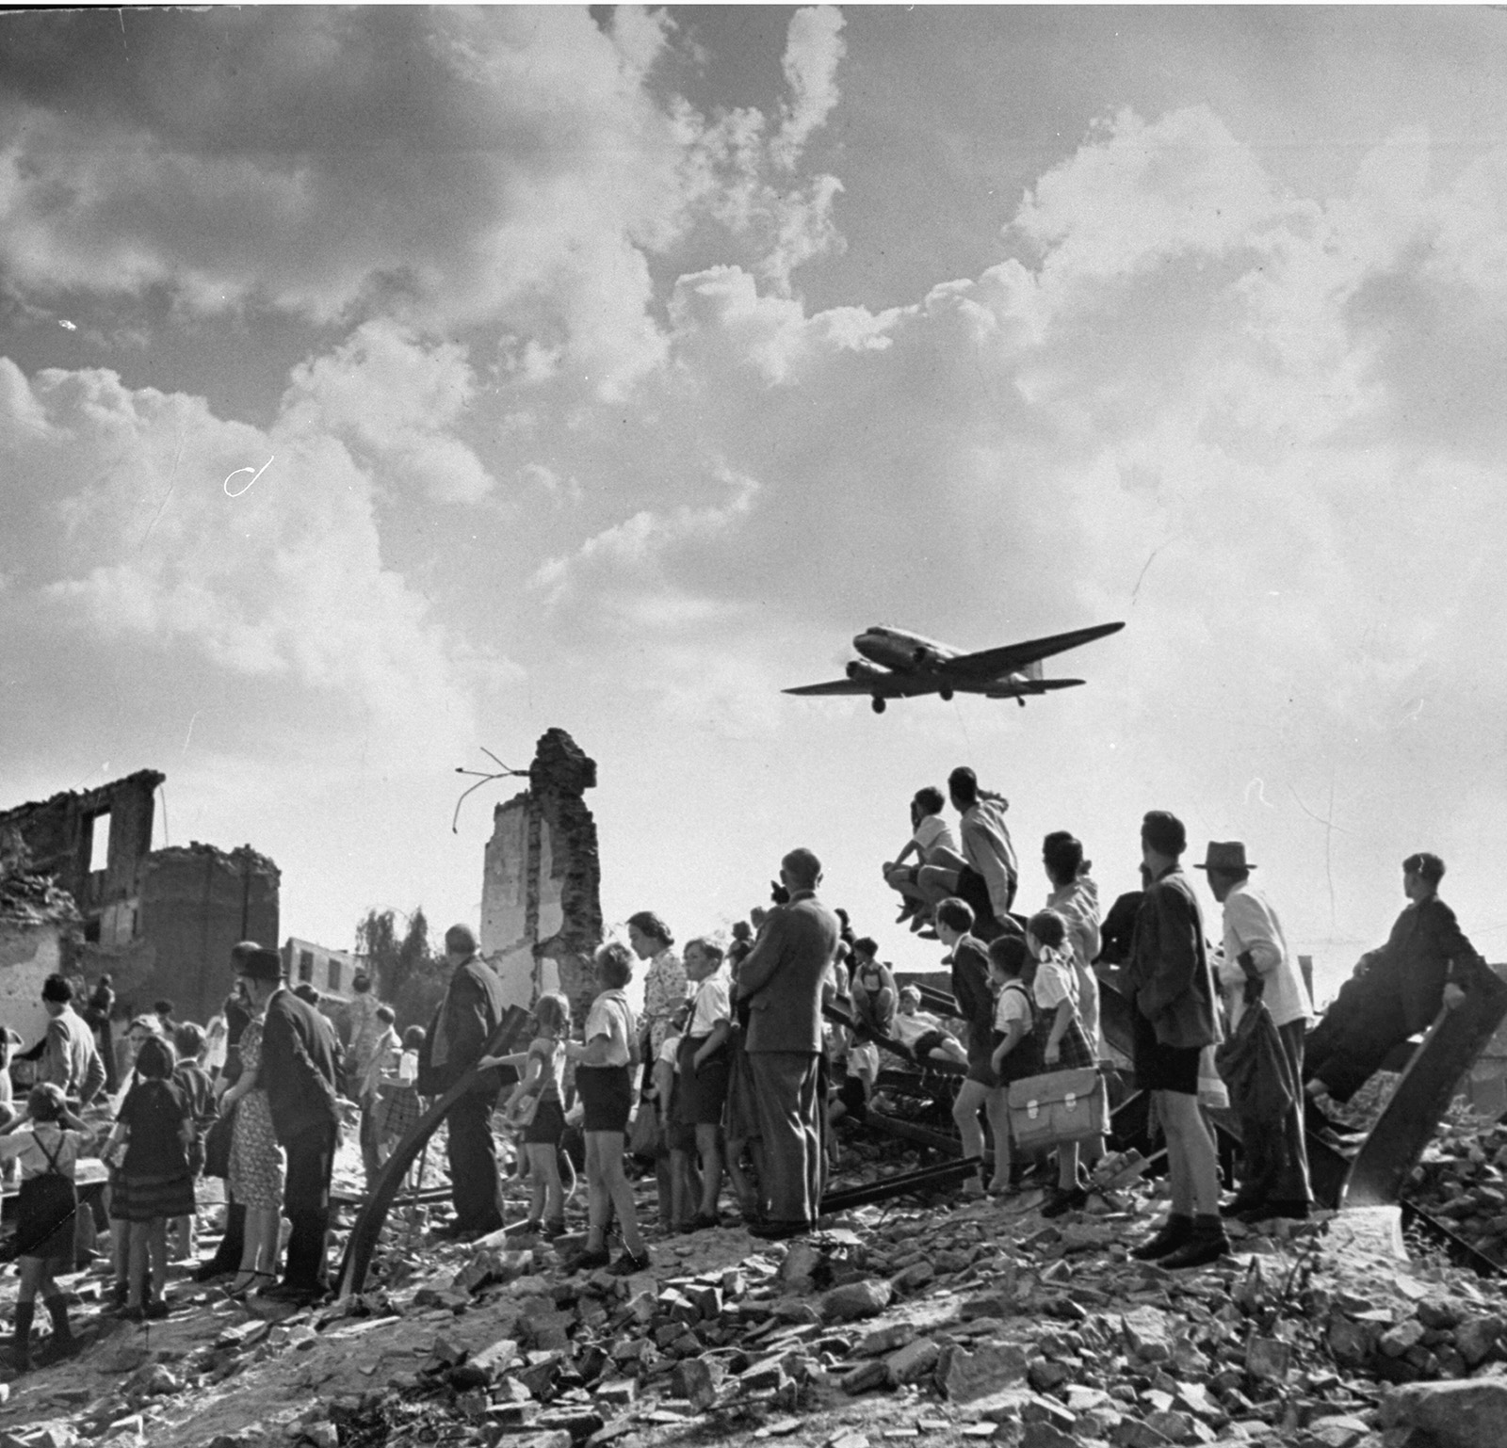

Lipanj 1948. godine – Sovjeti su blokirali cestovne i željezničke prometnice prema zapadnom Berlinu
Saveznici su zapadni Berlin opskrbljivali zračnim mostom
Sljedeće godine blokada je prekinuta
Zračni most

Slide 9
Svibanj 1949. godine – britanska, francuska i američka okupacijska zona ujedinjene su u Saveznu Republiku Njemačku
Sovjeti su svoju okupacijsku zonu proglasili Demokratskom Republikom Njemačkom

Slide 10
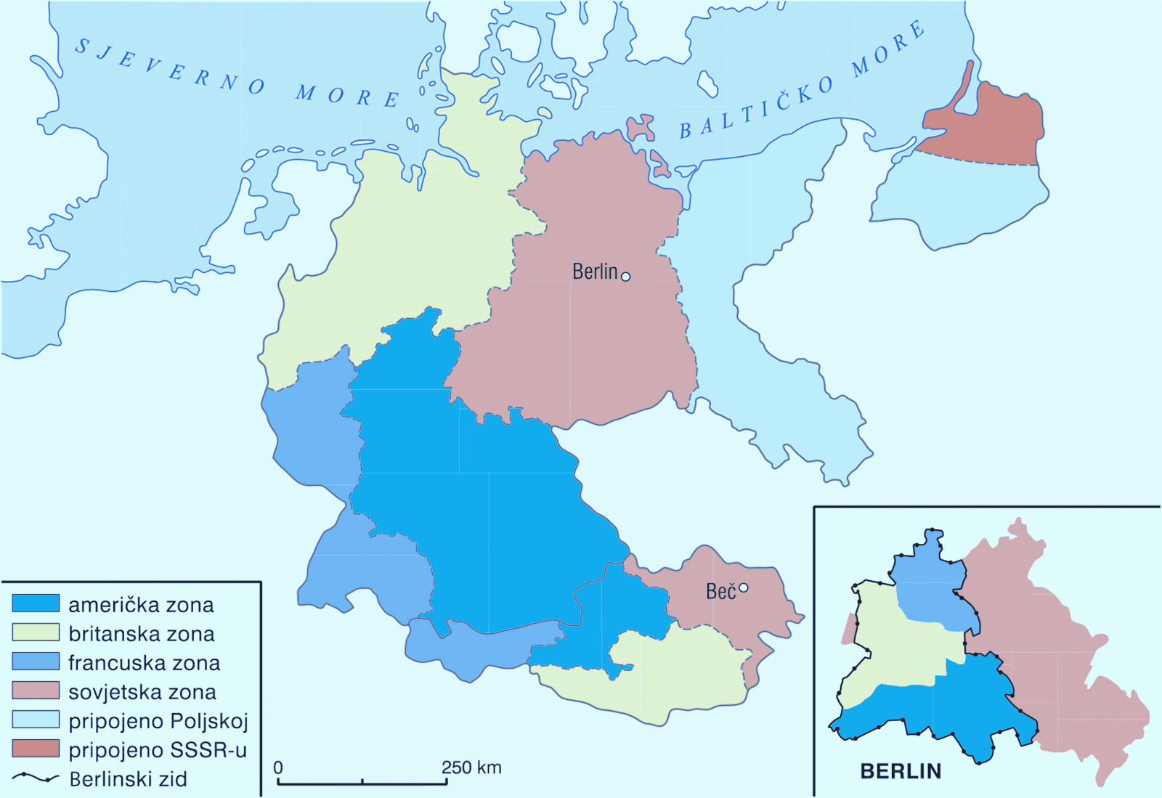
SAVEZNA REPUBLIKA NJEMAČKA
kapitalistički blok
glavni grad: Bonn
DEMOKRATSKA REPUBLIKA NJEMAČKA
socijalistički blok
glavni grad: Berlin (istočni dio)

Slide 11
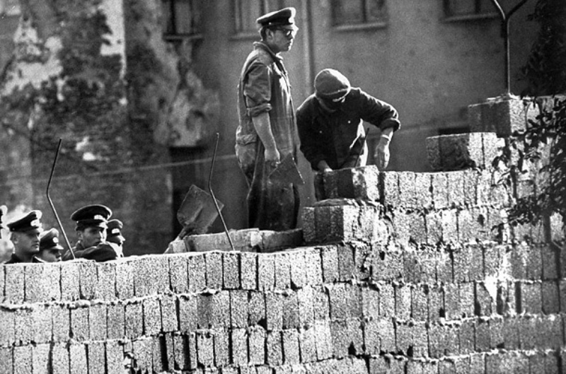
Berlin je ostao podijeljen grad
1961. godine izgrađen je Berlinski zid – simbol blokovske podjele svijeta
Konstrukcija Berlinskog zida

Slide 12
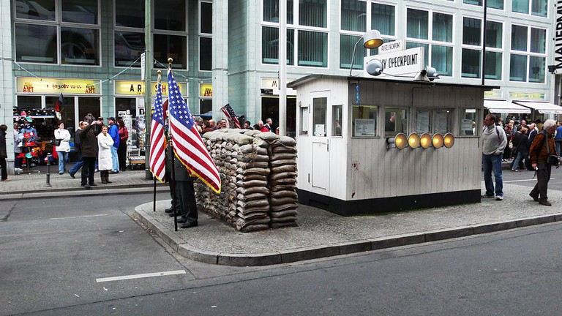
U Berlinu su
postojale brojne kontrolne točke. Najpoznatija je
bila kontrolna točka Charlie,
američka kontrolna točka.

Slide 13
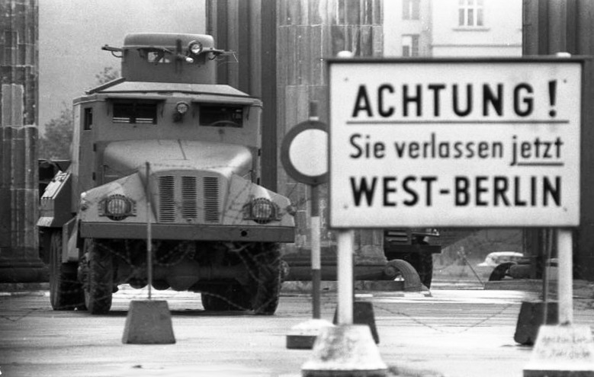
Prolaz između
Istočnog i Zapadnog Berlina.

Slide 14
Kubanska kriza
Vrhunac hladnoga rata i najopasnija hladnoratovska kriza
1959. godine u Kubi su komunistički revolucionari, predvođeni Fidelom Castrom, preuzeli vlast
Američki predsjednik John F. Kennedy odobrio je plan svrgavanja Castra s vlasti

Slide 15
1961. godine – iskrcavanje izbjeglih pristaša prijašnjeg režima u Zaljevu svinja – neuspjeh
Nakon Staljinove smrti 1953. godine, vodstvo SSSR-a preuzeo je Nikita Hruščov
Sovjeti su odobrili pomoć Castru i u Kubi instalirali nuklearne rakete

Slide 16
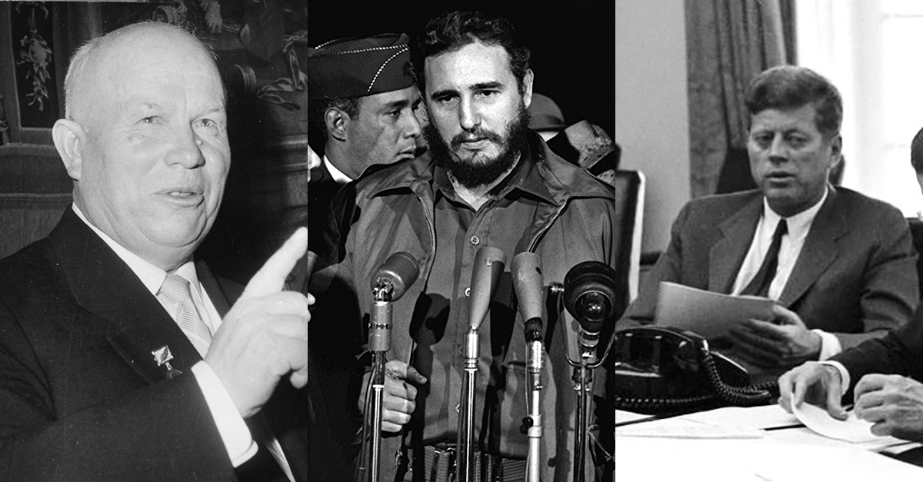
Tri glavna aktera Kubanske krize - Hruščov, Castro, Kennedy

Slide 17
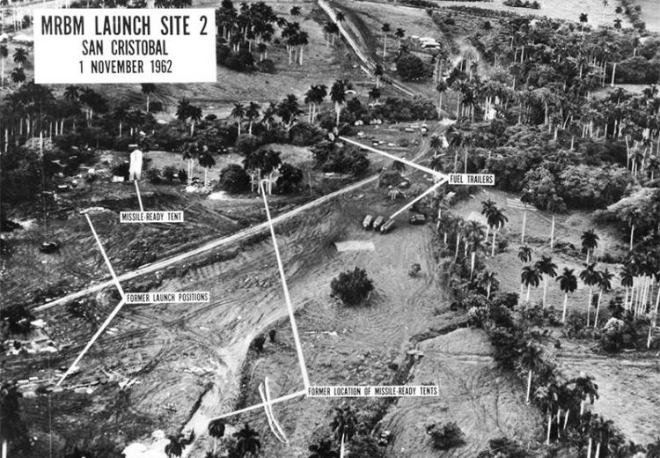
Američke snimke lokacije sovjetskih raketa na Kubi

Slide 18
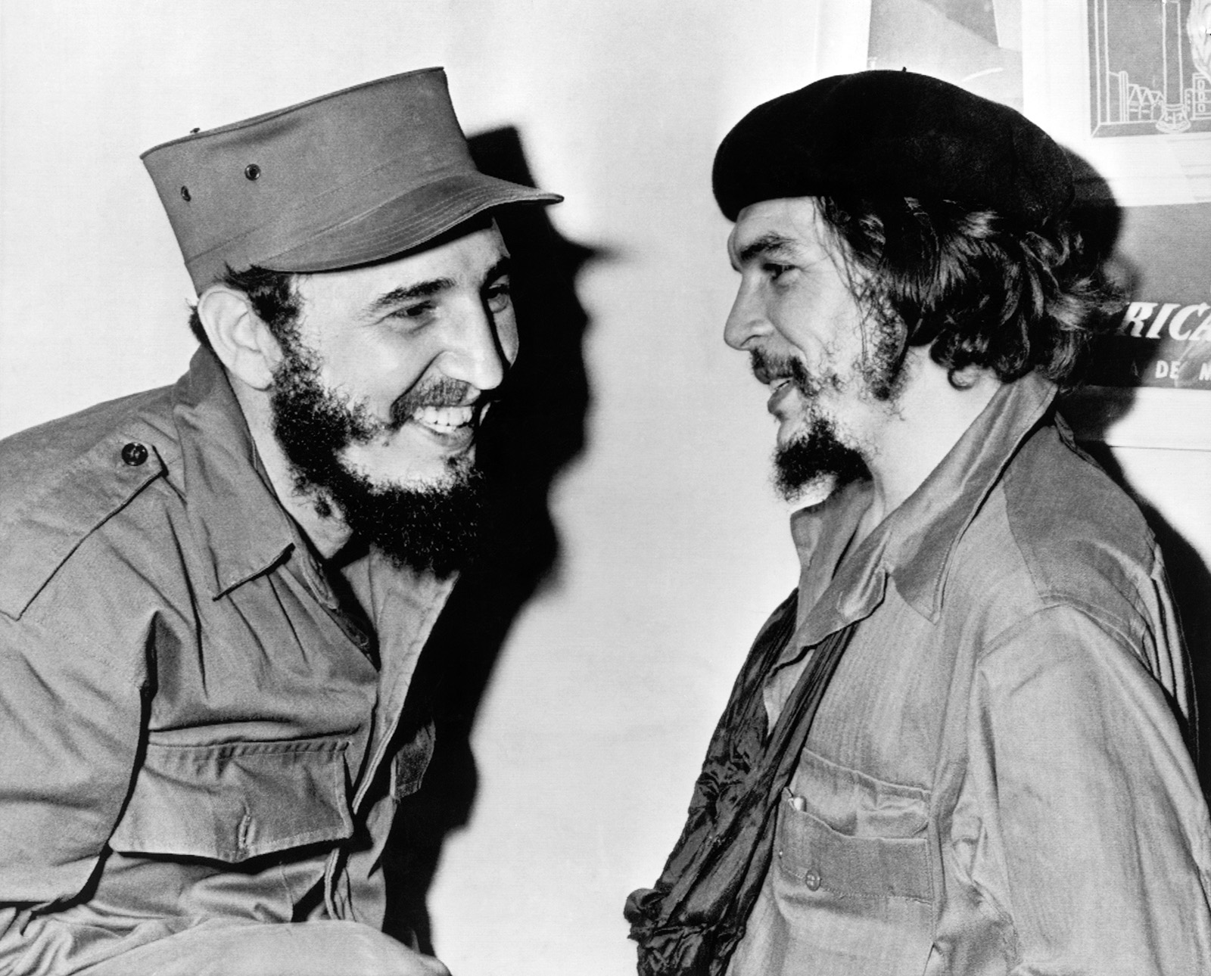
Fidel Castro (1926. – 2016.), kubanski revolucionar i diktator. U Kubi je uveo jednostranački komunistički sustav i diktatorski njome vladao do 2008. godine, kad je vlast predao bratu Raúlu Castru. Desno je na fotografiji Ernesto Che Guevara (1928. – 1967.), argentinski liječnik i revolucionar, smatran je Castrovom desnom rukom.

Slide 19
1962. godine – Kennedy je objavio pomorsku blokadu Kube
Kriza je prijetila izbijanjem nuklearnog rata
Vođeni su pregovori između Hruščova i Kennedyja

Slide 20
Hruščov je naredio povlačenje sovjetskih projektila iz Kube
Kennedy se obvezao da američka vojska neće izvesti invaziju na otok i da će SAD povući rakete iz Turske
Izbjegnut je ratni sukob

Slide 21
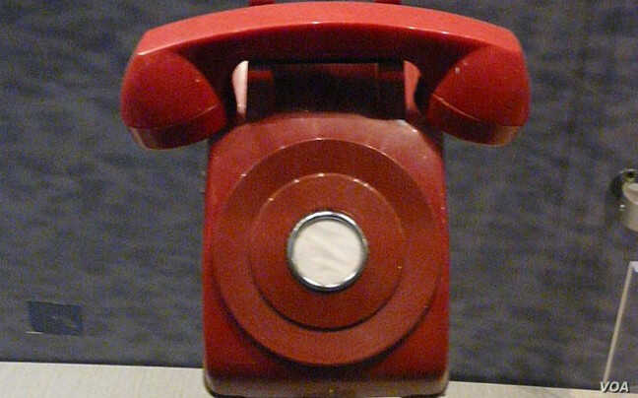
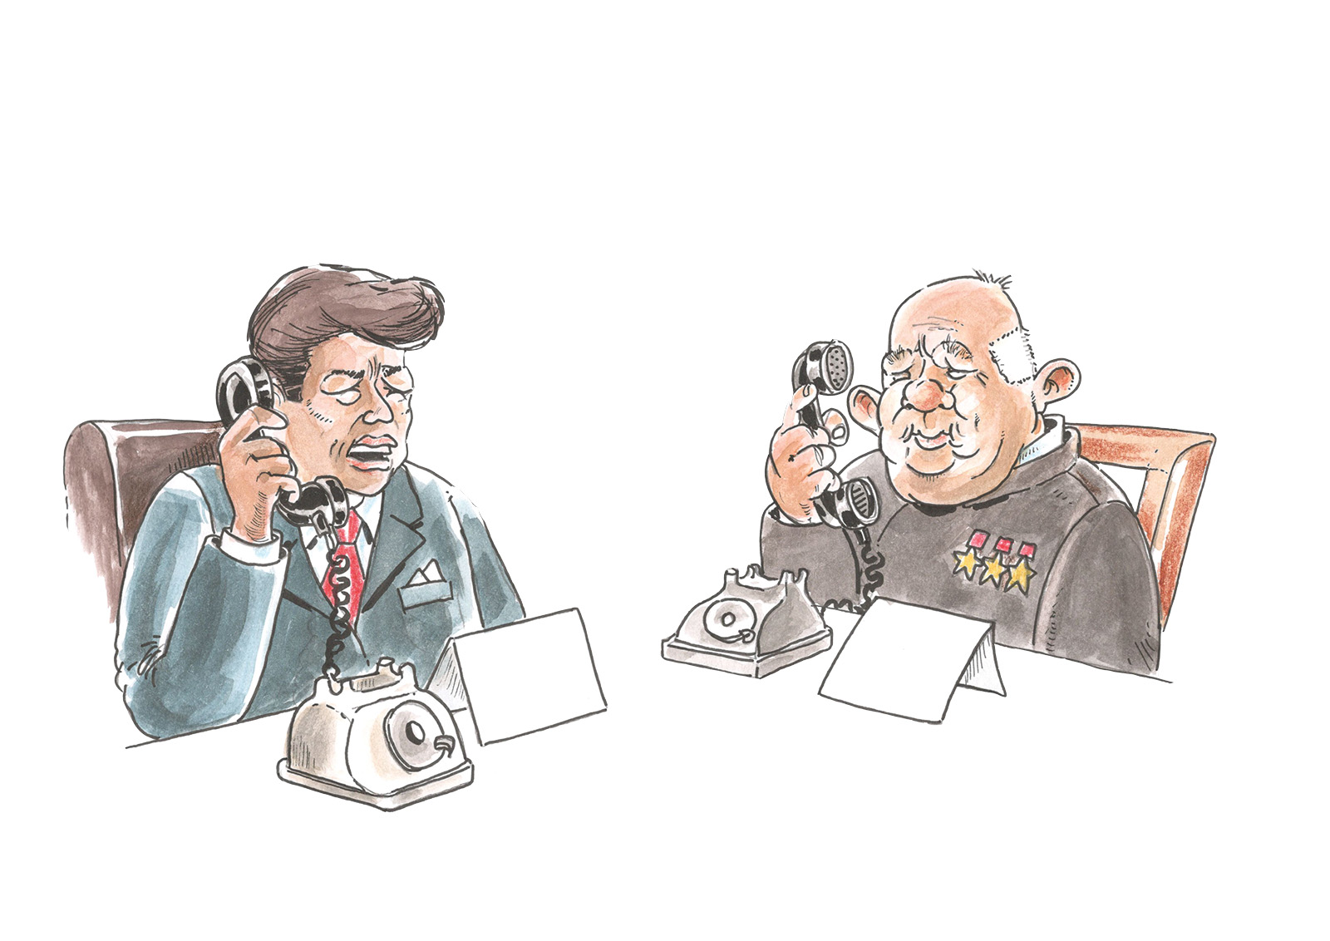
U doba kubanske krize nije
postojao pouzdan način
komunikacije između Washingtona i Moskve. Trebalo je i sedam sati
kako bi se poslala poruka iz jedne prijestolnice u drugu. Jedna je
od posljedica krize zato bila i
uspostava „vruće linije” između
Kremlja i Bijele kuće kako bi
dvojica predsjednika mogla
razgovarati bez posrednika. Nijedna
strana nije željela riskirati
početak nuklearnog rata zbog loše komunikacije.​​
…je, jako. Dajte da se čujemo tu i tamo, čisto da se ne ponovi…
Jooj, ovo s Kubom je bilo jako blizu…

Slide 22
Vijetnamski rat
Veći dio Indokine prije Drugoga svjetskog rata bio je pod francuskom upravom
Vijetnamski komunisti, predvođeni Ho Ši Minom, suprotstavili su se Francuzima
Rat je trajao do 1954. godine – vijetnamski komunisti izborili su neovisnost

Slide 23
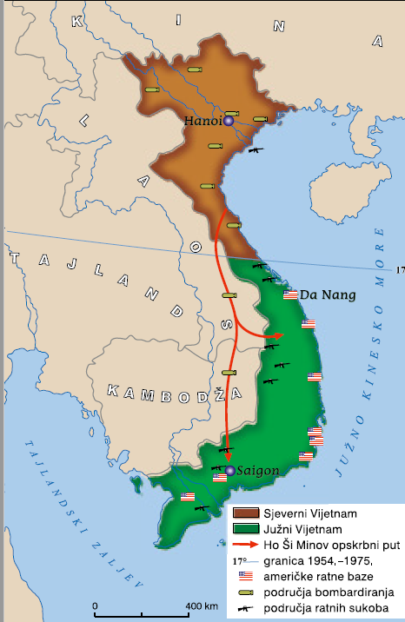
Stvorene su četiri države: Sjeverni Vijetnam (komunistički), Južni Vijetnam, Laos i Kambodža
​Indokina u vrijeme Vijetnamskog rata

Slide 24
SJEVERNI VIJETNAM
- komunisti nastojali su svoju vlast proširiti na Južni Vijetnam
SAD
- počinje slati veliku novčanu i vojnu pomoć u Južni Vijetnam – želi spriječiti širenje komunizma
JUŽNI VIJETNAM
borbe između vladinih snaga i Vijetkonga – komunističkih gerilaca

Slide 25
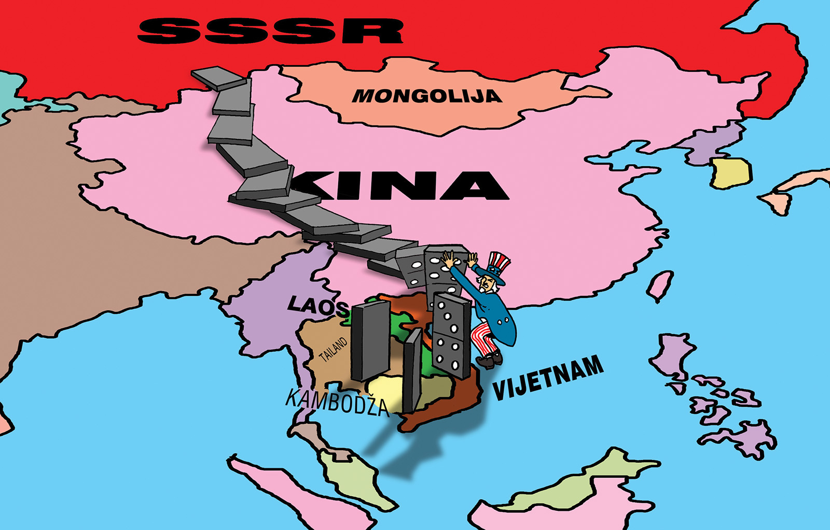
Američka vanjska politika u to se doba vodila „teorijom domina”. Prema toj pretpostavci postojala je opasnost od širenja komunističkog utjecaja s jedne susjedne zemlje na drugu sustavom domina. Zato je, kako bi se spriječilo daljnje širenje sovjetskog i kineskog utjecaja, SAD trebao zaustaviti jednu od domino pločica – onu sjeverno-vijetnamsku.

Slide 26
Unatoč brojnosti i nadmoći, Amerikanci nisu uspjeli poraziti Vijetkong i sjevernovijetnamsku vojsku
1973. godine Amerikanci su se povukli iz Vijetnama
1975. godine – pobjeda Sjevernog Vijetnama i ujedinjenje pod komunističkom vlašću

Slide 27
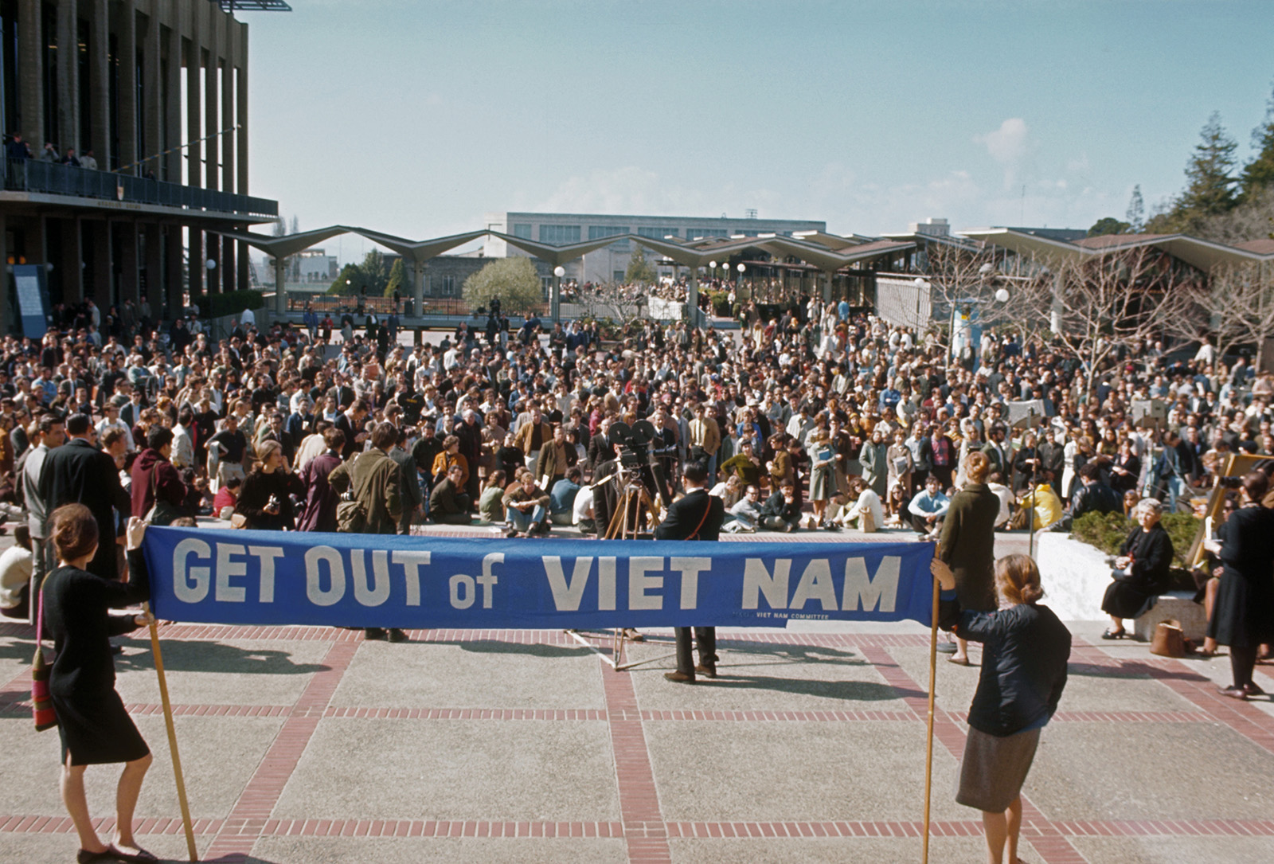
Brojne žrtve, ali i nejasni ciljevi američkog sudjelovanja u Vijetnamskome ratu, potaknuli su antiratne prosvjede u SAD-u. Pritisak javnosti bio je jedan od uzroka američkog povlačenja iz Vijetnama.
Prosvjedi protiv američkog angažmana u Vijetnamu počeli su na Kalifornijskom sveučilištu u Berkleyju već 1964. godine. Predvodila ih je organizacija Studenti za demokratsko društvo.
S vremenom su prosvjedi bili sve masovniji
i sve snažniji. Proširili su se i izvan
granica SAD-a, ponajviše
u zapadnoeuropskim državama.

Slide 28
Hladnoratovske krize i lokalni ratovi
Berlinska kriza
Zapadni Saveznici htjeli ujedinjenje svojih tri okupacijskih zona u jednu
1948. – sovjetska blokada zapadnog Berlina
1949. – britanska, francuska i američka okupacijska zona ujedinjene su u Saveznu Republiku Njemačku; sovjetska u Demokratsku Republiku Njemačku
1961. izgrađen Berlinski zid

Slide 29
Kubanska kriza
1959. u Kubi komunistički revolucionari s Fidelom Castrom preuzeli vlast (podupirao ih SSSR)
1961. – iskrcavanje izbjeglih pristaša prijašnjeg režima u Zaljevu svinja – neuspjeh
Sovjeti instalirali nuklearne rakete
1962. – Kennedy objavio pomorsku blokadu Kube
postignuti dogovori – Hruščov naredio povlačenje sovjetskih projektila iz Kube, Kennedy se obvezao da američka vojska neće izvesti invaziju na otok

Slide 30
Vijetnamski rat
1954. godine – vijetnamski komunisti na čelu s Ho Ši Minom izborili neovisnost od Francuske
stvorene četiri države: Sjeverni Vijetnam (komunistički), Južni Vijetnam, Laos i Kambodža
Sjeverni Vijetnam nastojao proširiti svoju vlast na Južni Vijetnam (borbe između vladinih snaga i Vijetkonga)
SAD vojno i financijski podupirao Južni Vijetnam – neuspješan višegodišnji angažman američke vojske
1975. godine – pobjeda Sjevernog Vijetnama i ujedinjenje pod komunističkom vlašću

